Slide 1


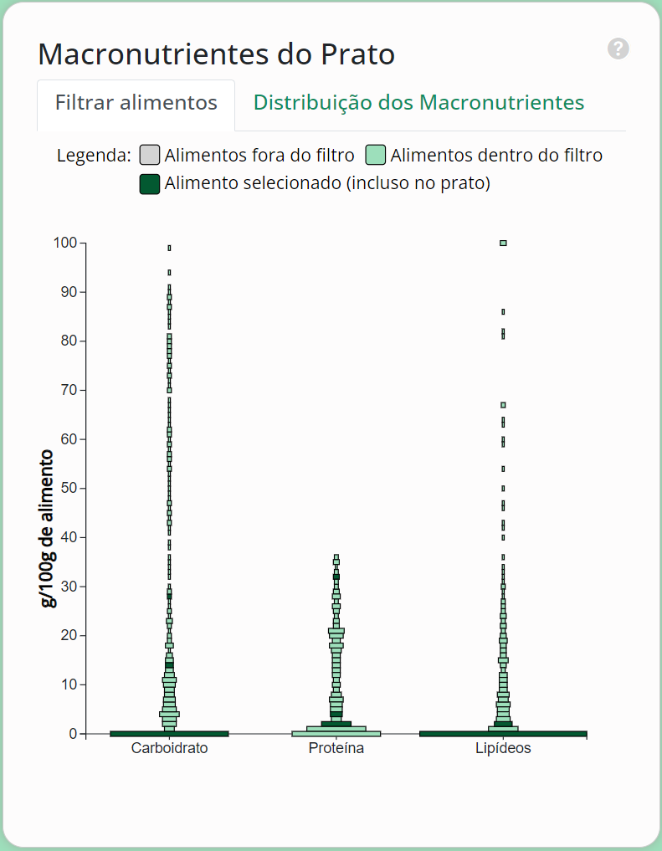
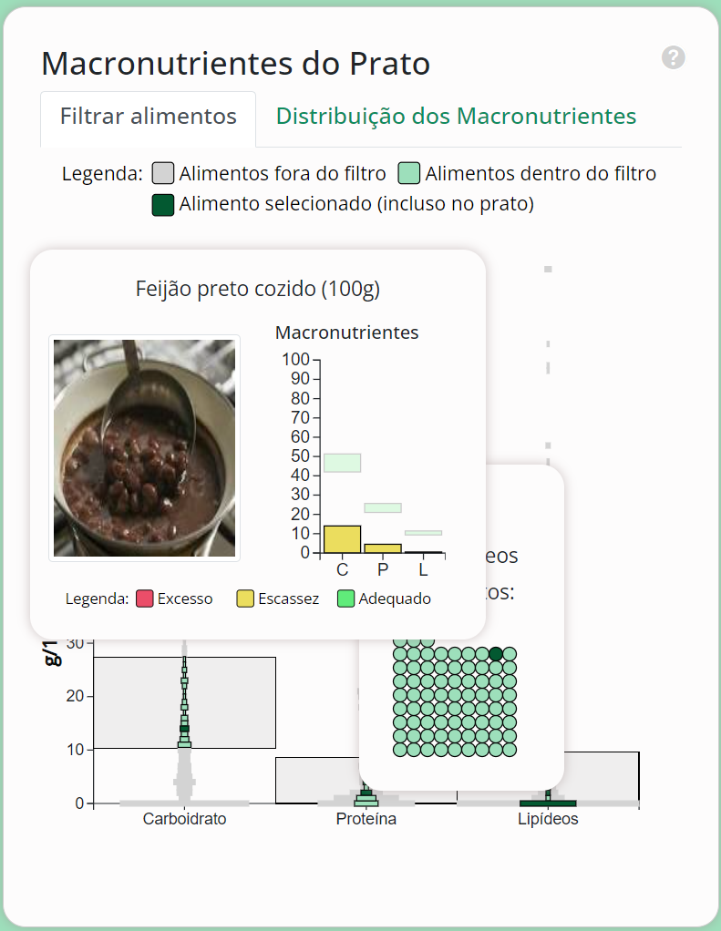
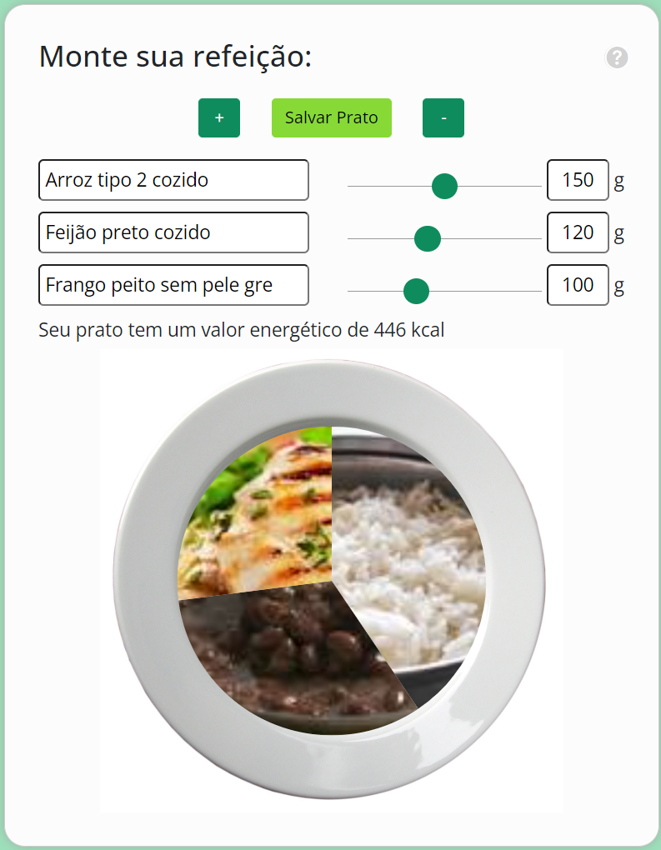
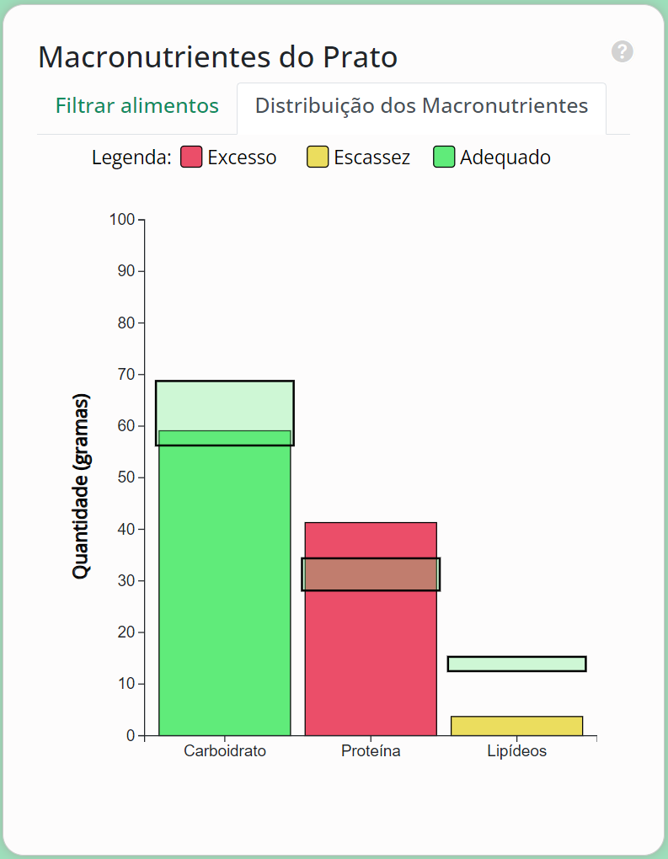
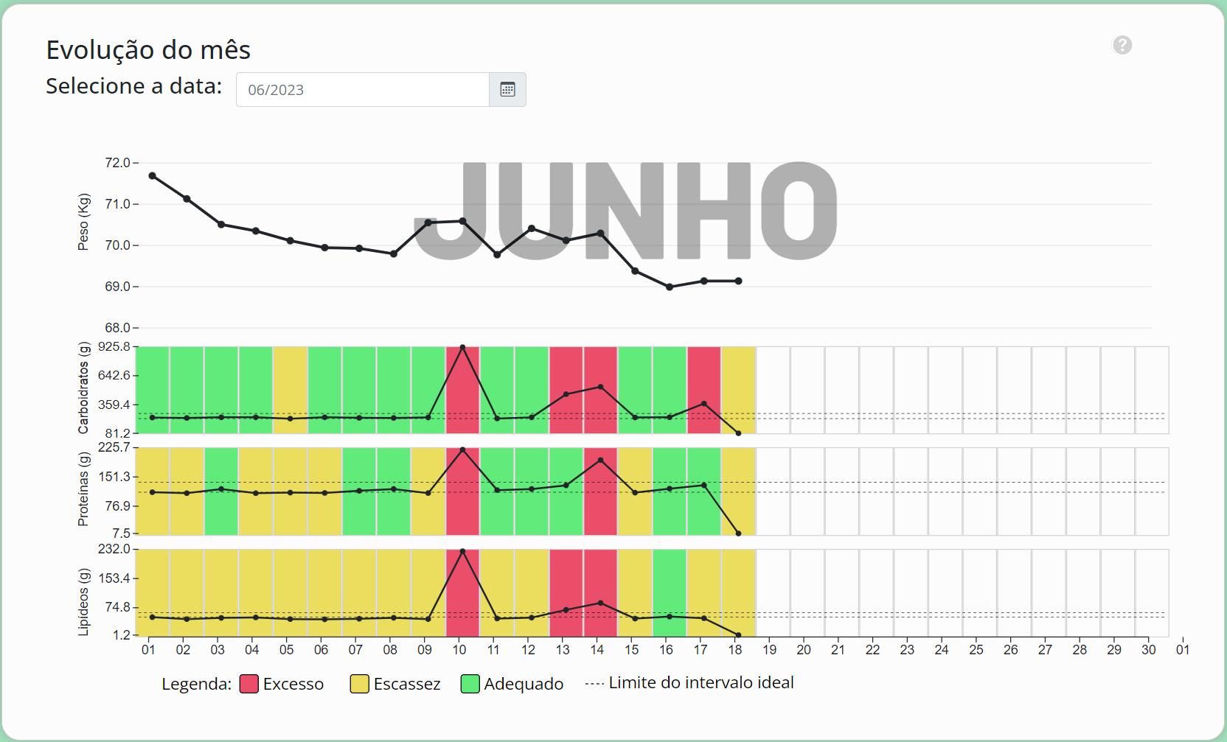
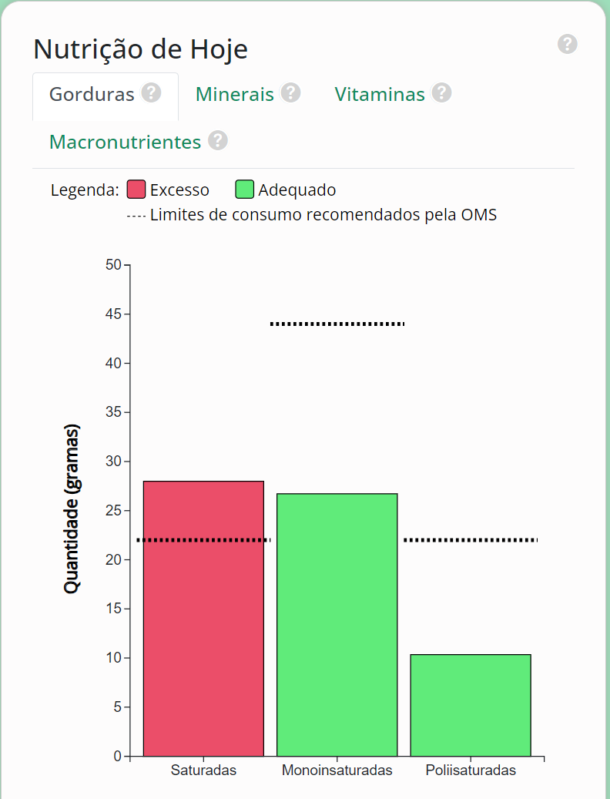
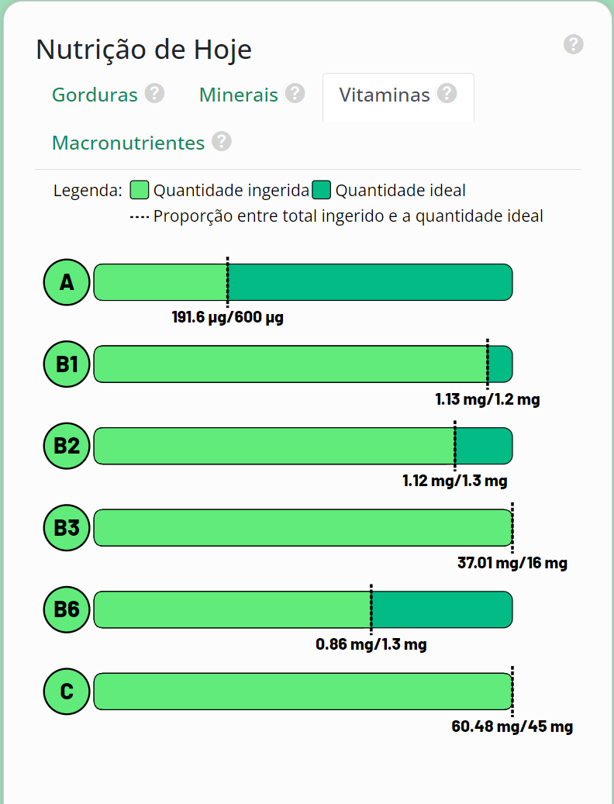
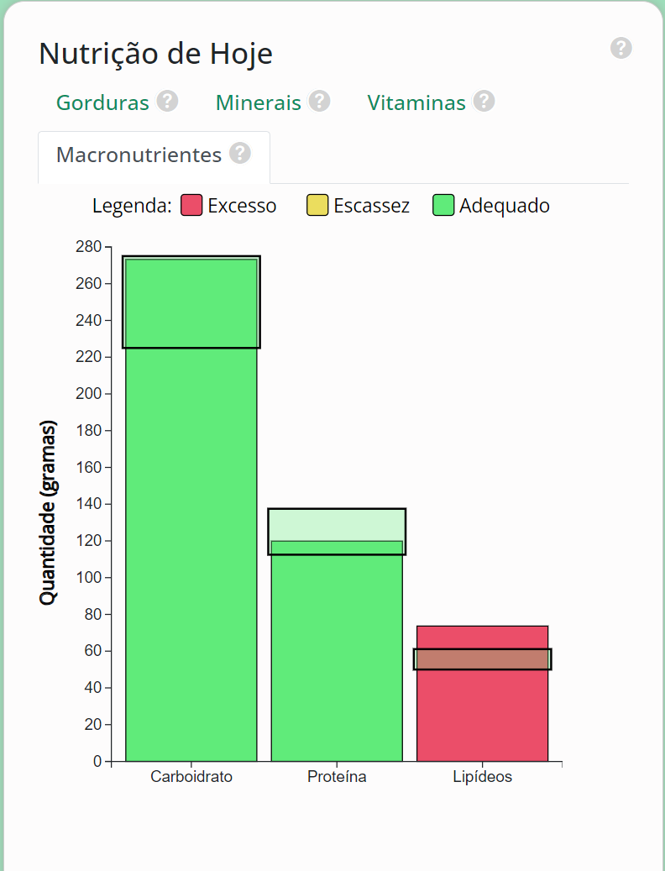
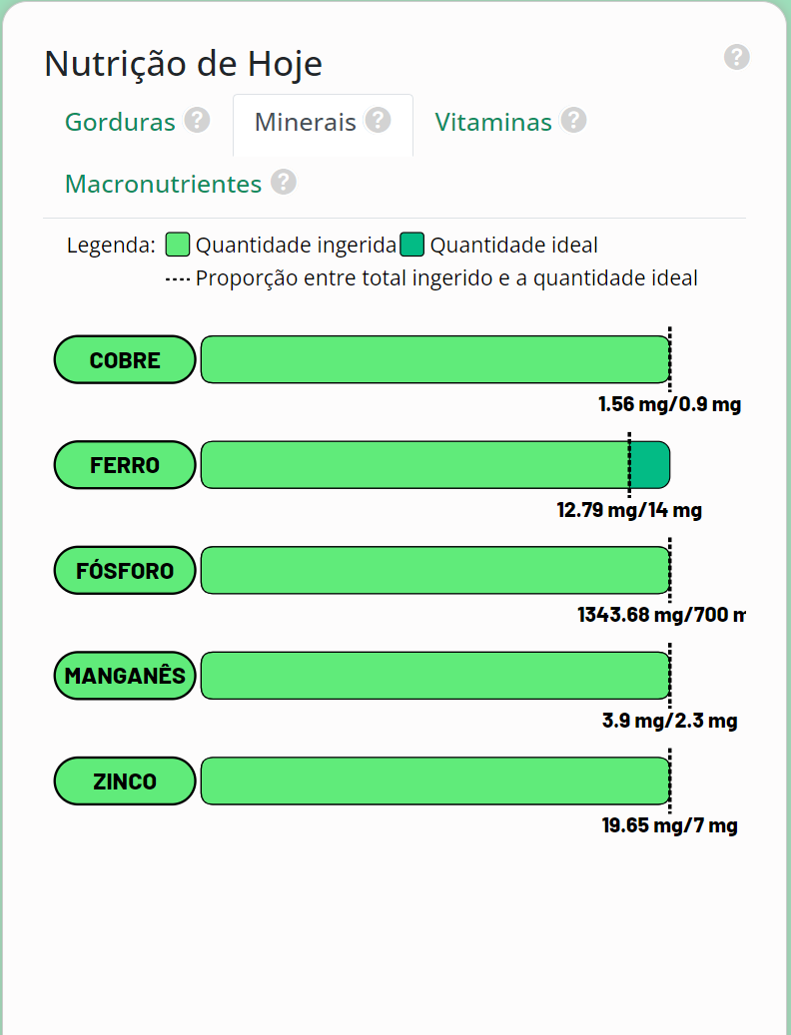
Nutrição em um olhar
Visualização de Dados - EMAp/FGV
Bruno Pereira Fornaro Vanessa Berwanger Wille
Introdução
Filtragem dos alimentos e análise das suas distribuições em relação aos macronutrientes: como são muitos dados, seguiu-se um método de sumarização inteligente, na qual é feito um gráfico de violino para cada um dos macronutrientes, tal que:
Há separações a cada 1g, na forma de barras;
Cada uma das barras tem uma função de hover que exibe uma tooltip com a quantidade de alimentos por faixa e pontos representando esses alimentos;
Cada um desses pontos também tem uma função semelhante, que exibe a imagem do alimento e a distribuição dos seus macronutrientes a cada 100g, e
Também é possível selecionar o alimento para o prato atual clicando no ponto que o representa.
Gráfico de barras que permite ao usuário visualizar a adequação da refeição montada em relação ao plano nutricional especificado;
Gráfico de “prato” dando um panorama geral de como a refeição está sendo montada por meio de imagens dos alimentos selecionados;
Visualizações gerais do consumo de micro e macronutrientes por dia, relacionando-os com dados de organizações como OMS e ANVISA, e
Gráficos de linha para acompanhamento mensal do peso e do consumo de macronutrientes, permitindo identificar padrões e correlações entre as variáveis, fornecendo insights valiosos sobre o planejamento e a eficácia de sua estratégia alimentar.
Cada vez mais pessoas estão se conscientizando da importância de uma alimentação de qualidade para manter uma vida equilibrada. Com o objetivo de atender a essa demanda, diversos aplicativos surgiram, oferecendo soluções para auxiliar na adoção de hábitos alimentares mais saudáveis. No entanto, é difícil encontrar neles boas soluções para a escolha de alimentos e a realização da montagem de uma refeição de acordo com as necessidades individuais de cada pessoa.
Dito isso, o propósito deste projeto foi trabalhar em cima desses tópicos e criar uma ferramenta que facilitasse o planejamento de refeições personalizadas.
Dados
Os dados utilizados neste trabalho são oriundos do projeto TACO (Tabela Brasileira de Composição de Alimentos), que tem como propósito principal coletar e fornecer dados sobre a composição nutricional dos principais alimentos consumidos no Brasil. Esse projeto é conduzido pelo NEPA/UNICAMP e busca garantir que os valores obtidos sejam confiáveis, com análises realizadas por laboratórios com capacidade analítica comprovada.
Métodos
Trabalhos futuros
O sistema inicia recolhendo alguns dados do usuário, os quais são usados para realizar cálculos e visualizações personalizadas. Alguns dos recursos apresentados são:
Ampliação da base de dados;
Melhoria da qualidade das imagens;
Montagem automática de cardápios personalizados;
Colaborações de nutricionistas e especialistas.
Resultados

